Slide 1
Опыт работы по трудоустройству инвалидов
Фонд поддержки местного сообщества «Территория успеха»

Slide 2
Об организации
Дата создания – 18 марта 2009 года
Миссия – повышение качества жизни населения Пермского края
Основные программы: «Мастерская для инвалидов», «Серебряный возраст», «Азбука НКО», «Банк молодежных инициатив», «Абсолютно Бесплатная Ярмарка»

Slide 3
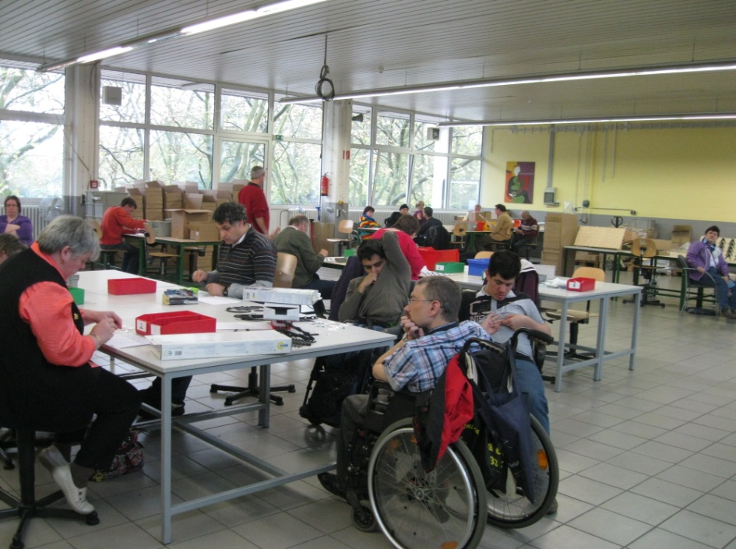
Программа «Мастерская для инвалидов»
Цель –
разработка и апробация технологии создания рентабельных мастерских для инвалидов в небольших территориях

Slide 4
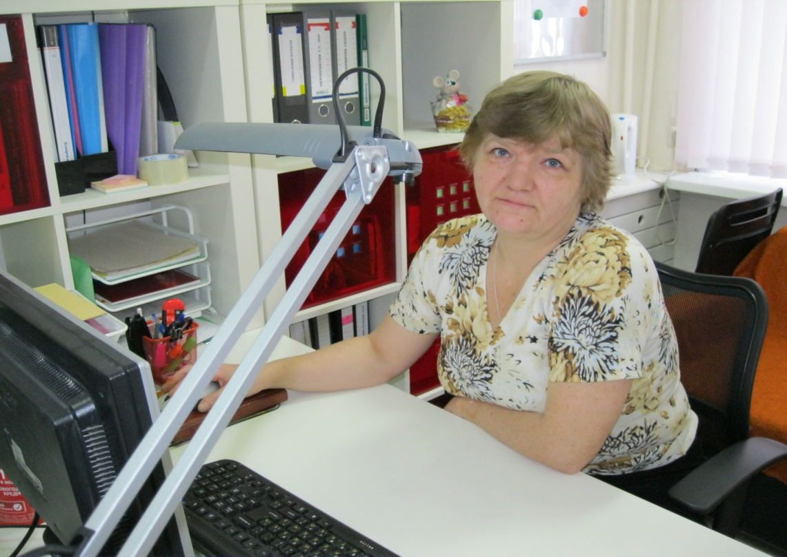
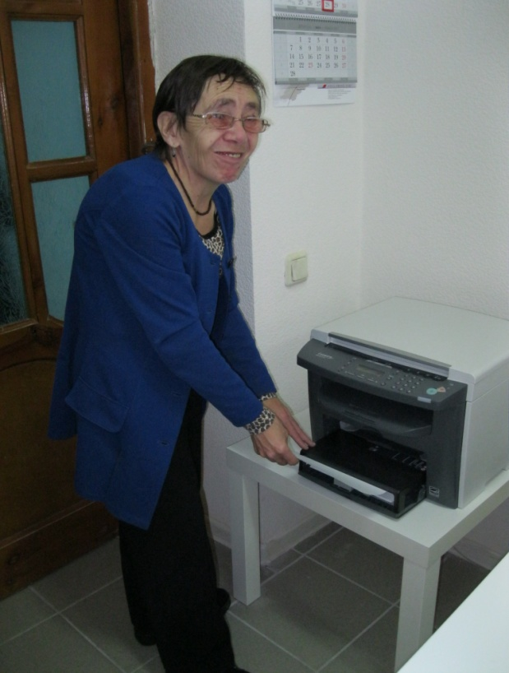
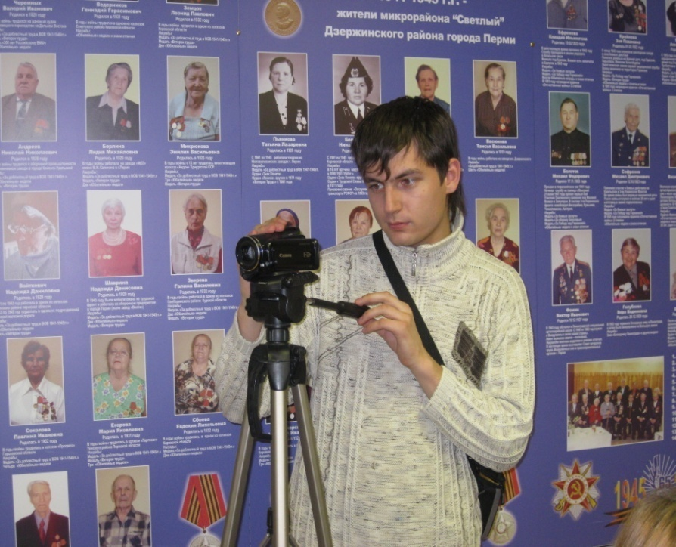
История создания программы

Slide 5
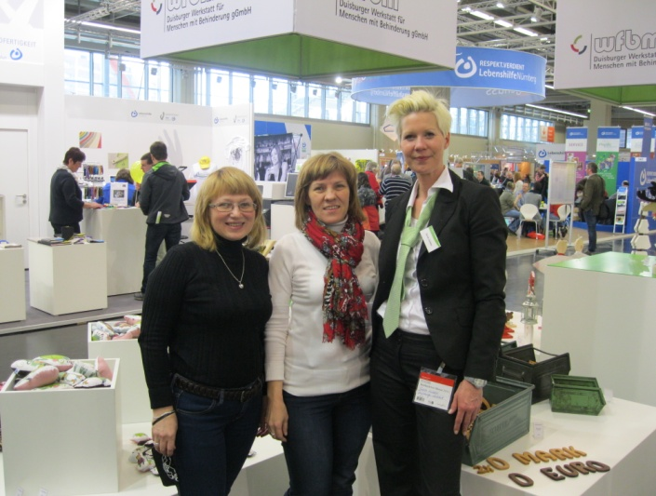
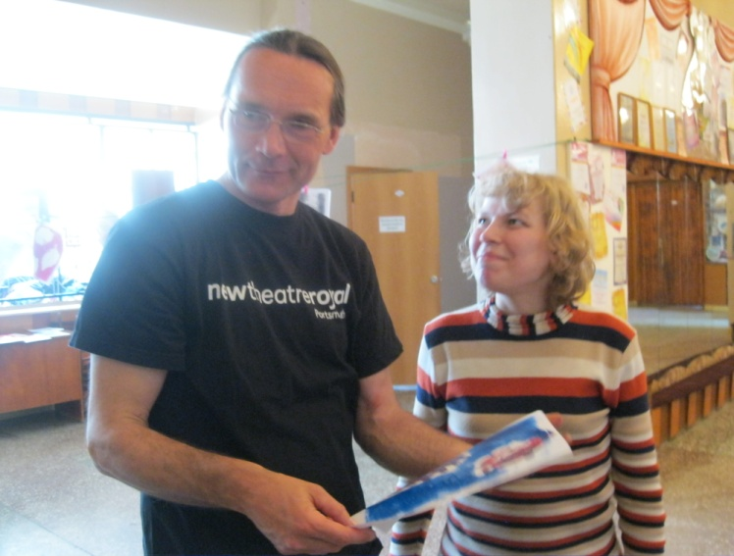
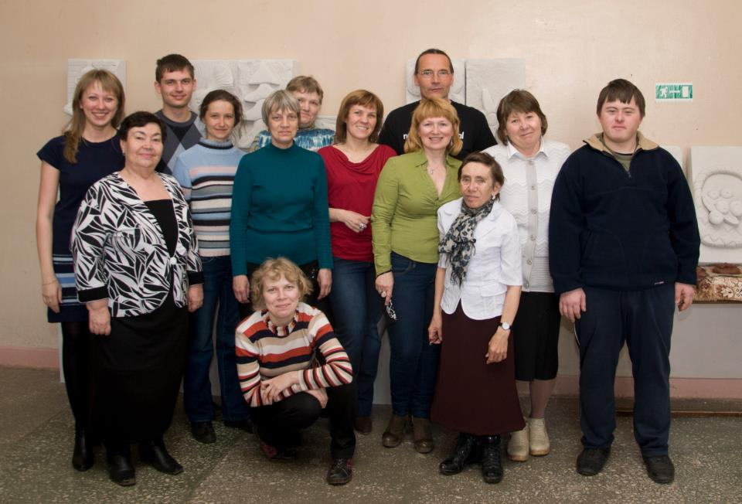
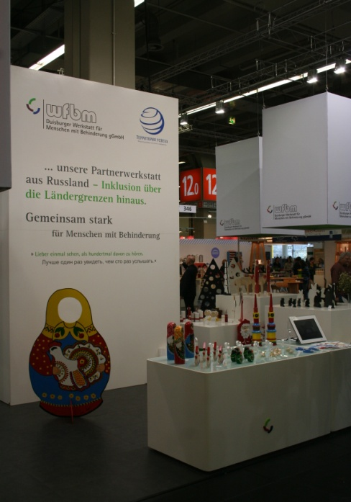
История создания программы

Slide 6
Концепция
Власть
НКО
Бизнес

Slide 7
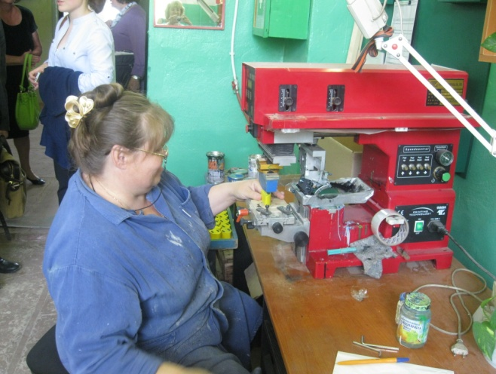
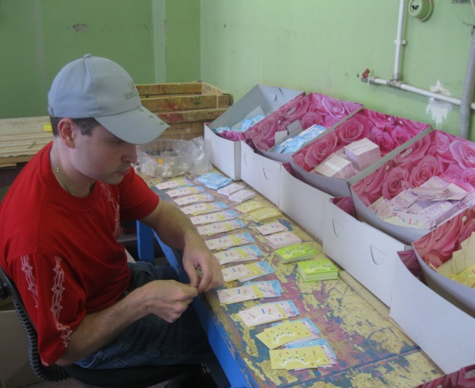
Основные результаты
Помещение под мастерскую, 108 кв.м
Оборудование
Постоянные партнеры: мастерские г. Дуйсбург (Германия), администрация КГП, ООО «Краснокамская фабрика деревянной игрушки»
7 человек с инвалидностью трудоустроены

Slide 8
Контакты
Сайт: www.permfond.ru
Эл. почта: fonduspeh@mail.ru
Телефоны: 89226490570, 89048455840, (34273) 5-13-14

